Slide 1
DOSSIER CODIR — RÉGION FLANDRE
Regroupement Noriap × Unéal × Ternoveo
Rationalisation des sites de collecte — Flandre française
Périmètre : Flandre française (Flandre maritime + intérieure + Audomarois)
65
22
9.1 M€/an
sites de collecte sur la zone
doublons identifiés (<7 km)
économies estimées (scénario médian)
73 % du tonnage R25 Noriap-Flandre se trouve en zone de doublon → leverage exceptionnel sur cette région
22/05/2026 — Source : SIRENE / Collecte Noriap R25

Slide 2
01 Périmètre Flandre — Définition
Bornes géographiques retenues
• lat 50.55-51.1 / lng 1.5-3.05 (rectangle géographique délimitant la Flandre) • Sud : ligne Saint-Omer / Béthune. Nord : frontière belge. Ouest : Boulonnais / Calais. Est : Lille / Armentières. • Inclut : Flandre maritime (Dunkerque, Bergues, Hondschoote), Flandre intérieure (Cassel, Bailleul, Hazebrouck), Audomarois (St-Omer, Aire-sur-la-Lys), bordure Pas-de-Calais nord-est.
Noriap (R25 > 0)
Unéal
Ternoveo
Sites en Flandre
Sites en Flandre
Sites en Flandre
27
33
5
93.5 kt collectées R25
18 doublons Noriap <7 km
6 doublons Noriap <7 km

Slide 3
02 Chiffres-clés Flandre
SITES CUMULÉS
DOUBLONS <7 KM
% TONNAGE EN DOUBLON
PAYBACK
65
22
73%
0.7 an
27 N • 33 U • 5 T
18 U • 6 T • 2 multi
69 kt sur 93 kt
Économies > coûts one-shot en 8 mois (scénario médian)
POURQUOI COMMENCER PAR LA FLANDRE
76 % du tonnage R25 Noriap-Flandre se chevauche avec Unéal ou Ternoveo
• C'est plus de 3× le taux de chevauchement national (20 %). La Flandre concentre le potentiel. • Petit périmètre (54 sites au total) → pilote idéal avant déploiement Hauts-de-France complet. • Triple recouvrement N+U+T : 2 sites prioritaires — arbitrages les plus rapides.

Slide 4
03 Top doublons Flandre — par tonnage R25
Pour chaque silo Noriap : tous les silos Unéal et Ternoveo à <7 km, triés par distance.
SILO NORIAP
TONNAGE R25
SILOS UNÉAL <7 km (dist.)
SILOS TERNOVEO <7 km (dist.)
MARQUISE
11 050 t
MARQUISE (1.11 km)
RETY (5.96 km)
WIMILLE (6.55 km)
—
HOLQUE
6 870 t
CAPPELLE-BROUCK (5.51 km)
LEDERZEELE (6.63 km)
—
PIHEM
6 611 t
DELETTES (4.99 km)
HEURINGHEM (5.3 km)
THEROUANNE (6.36 km)
SOCX
6 074 t
ESQUELBECQ (6.69 km)
BIERNE (2.08 km)
GUINES
5 212 t
CAFFIERS (4.06 km)
—
LAMBRES-LEZ-AIRE
5 196 t
AIRE SUR LA LYS (1.52 km)
AIRE SUR LA LYS (2.02 km)
—
BOLLEZEELE
4 437 t
LEDERZEELE (6.14 km)
—
LOOBERGHE
3 914 t
CAPPELLE-BROUCK (4.04 km)
—
OYE PLAGE
3 670 t
—
VIEILLE-EGLISE (6.57 km)
LEDERZEELE
3 156 t
LEDERZEELE (0.98 km)
—

Slide 5
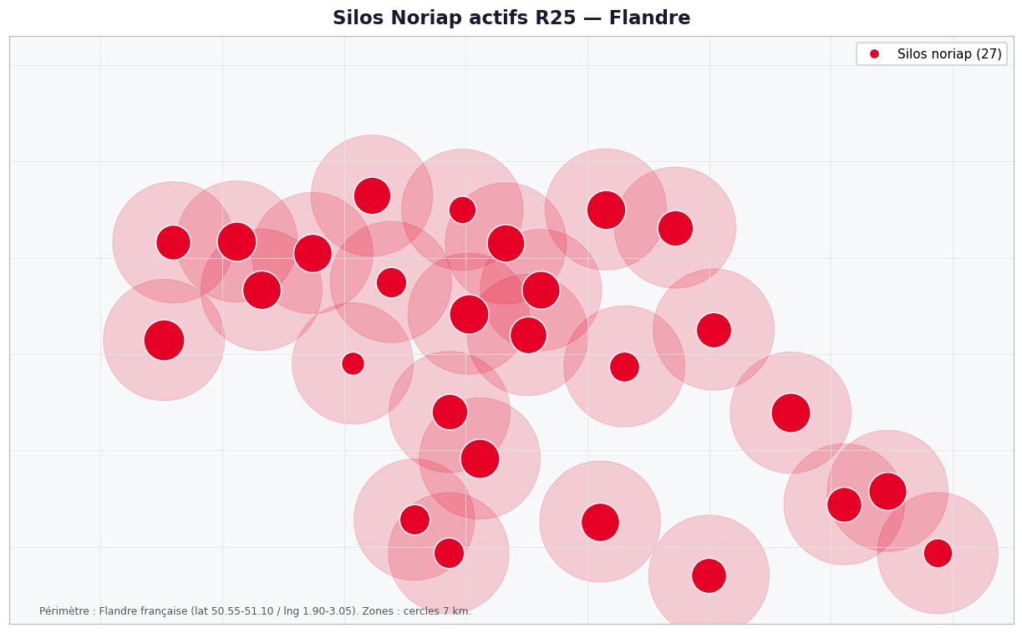
03a Silos Noriap actifs R25 — Flandre (chalandise 7 km)
27 silos Noriap actifs sur la R25 en Flandre — 93 kt collectées (R25).

Slide 6
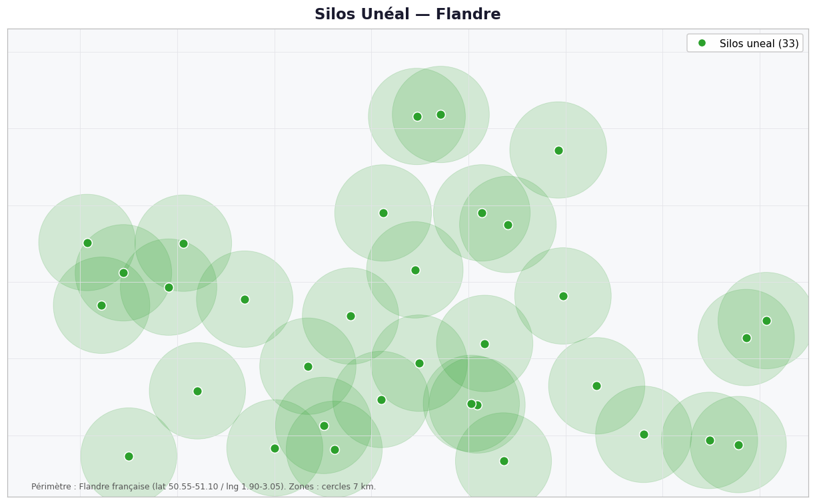
03b Silos Unéal — Flandre (chalandise 7 km)
33 silos Unéal géolocalisés dans le périmètre Flandre.

Slide 7
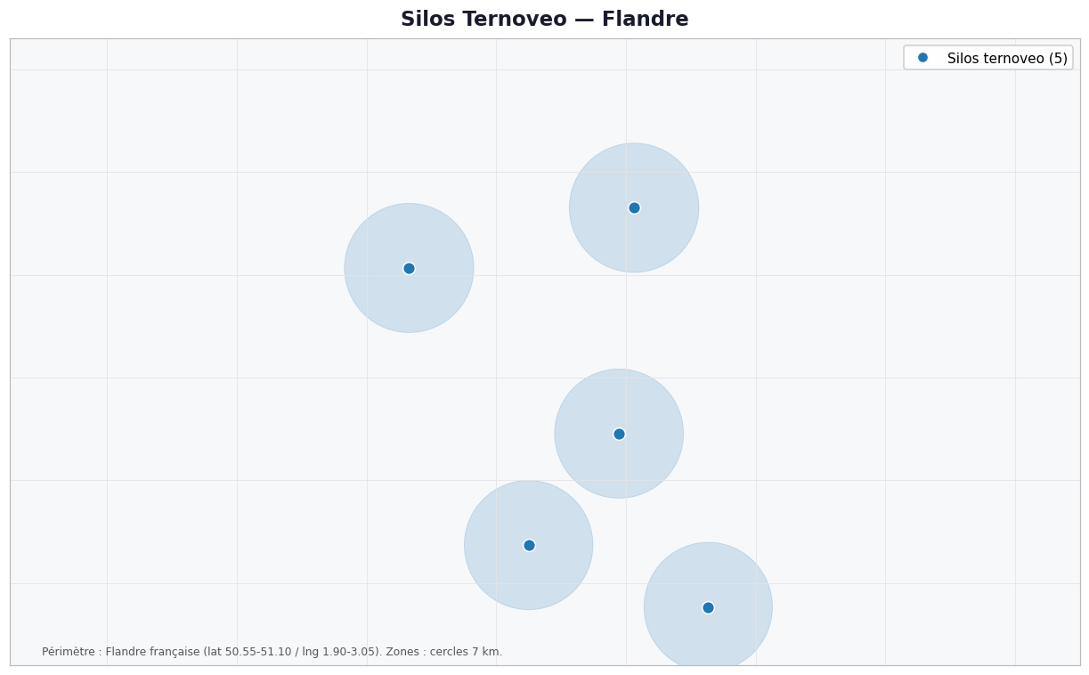
03c Silos Ternoveo — Flandre (chalandise 7 km)
5 silos Ternoveo dans le périmètre Flandre — implantation périphérique (Calais, Bierne, Renescure...).

Slide 8
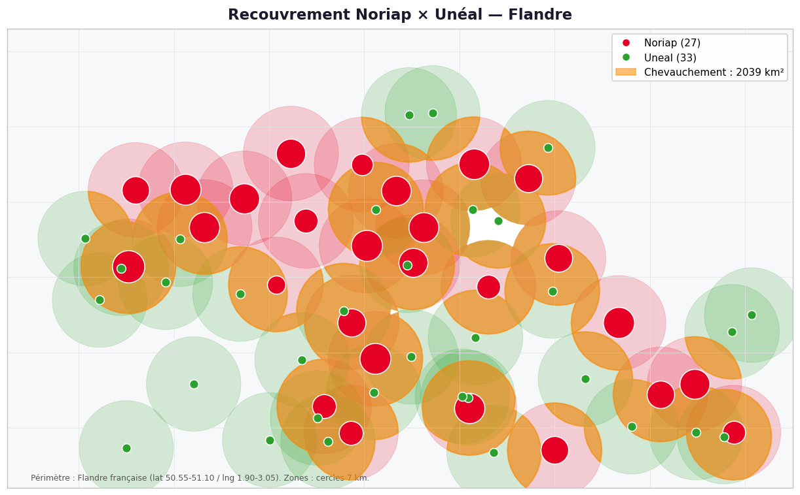
03d Recouvrement Noriap × Unéal — Flandre
18 silos Noriap ont un Unéal à <7 km — 62 kt R25 concernés.

Slide 9
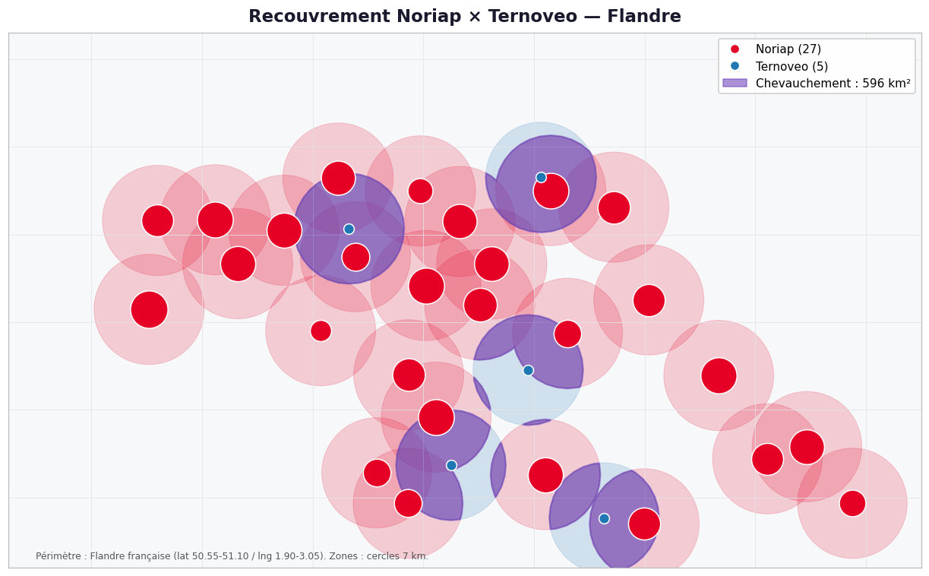
03e Recouvrement Noriap × Ternoveo — Flandre
6 silos Noriap ont un Ternoveo à <7 km — 19 kt R25 concernés.

Slide 10
04 Chiffrage des économies de regroupement
Scénario PRUDENT
Scénario MÉDIAN
Scénario OPTIMISTE
Total économies / an
Total économies / an
Total économies / an
5.2 M€
9.1 M€
13.0 M€
200 k€/site • peu de synergies
350 k€/site • synergies modérées
500 k€/site • forte mutualisation
• Charges fixes : 4 400 k€
• Pers. saisonnier : 440 k€
• Capex évité : 220 k€
• Optim. logistique : 137 k€
Sur 22 sites fermés
68 573 t redéployées
• Charges fixes : 7 700 k€
• Pers. saisonnier : 660 k€
• Capex évité : 440 k€
• Optim. logistique : 274 k€
Sur 22 sites fermés
68 573 t redéployées
• Charges fixes : 11 000 k€
• Pers. saisonnier : 880 k€
• Capex évité : 660 k€
• Optim. logistique : 411 k€
Sur 22 sites fermés
68 573 t redéployées
Coûts one-shot estimés : 1,6 M€ sociaux + 2-6 M€ démantèlement + 0,3 M€ comm. = 4-8 M€
PAYBACK MÉDIAN : ~8 mois

Slide 11
05 Hypothèses du chiffrage économique
POSTE
PRUDENT
MÉDIAN
OPTIMISTE
Charges fixes silo (entretien, électricité, taxes, personnel base)
200 k€ / site / an
350 k€ / site / an
500 k€ / site / an
Personnel saisonnier mutualisé (équipes moisson partagées)
20 k€ / site / an
30 k€ / site / an
40 k€ / site / an
Capex évité (investissement remplacement)
100 k€ / 10 ans = 10 k€/an
200 k€ / 10 ans = 20 k€/an
300 k€ / 10 ans = 30 k€/an
Optimisation logistique (€/t sur tonnage redéployé)
2 €/t
4 €/t
6 €/t
Coûts one-shot de transition (indicatifs)
• Indemnités sociales (~1 ETP / site fermé × 80 k€)
1760 k€
• Déconstruction / démantèlement (100-300 k€ / site)
2200–6600 k€
• Communication / transition adhérents
300 k€

Slide 12
06 Potentiel perdu — économies brutes vs nettes
Hypothèse : un adhérent dont le silo Noriap est fermé livre au silo le plus proche (Noriap restant OU concurrent).
Scénario PRUDENT
Scénario MÉDIAN
Scénario AGRESSIF
Triple recouvrement (N+U+T) uniquement
Doublons stricts <5 km + triples
Tous les doublons <7 km
Fermetures
Fermetures
Fermetures
2 sites
13 sites
22 sites
Tonnage R25 fermé
Tonnage R25 fermé
Tonnage R25 fermé
12.7 kt
47.1 kt
68.6 kt
→ Tonnage perdu
→ Tonnage perdu
→ Tonnage perdu
9.4 kt (73.9%)
47.1 kt (100.0%)
67.7 kt (98.7%)
Économies brutes
Économies brutes
Économies brutes
+700 k€
+4 550 k€
+7 700 k€
Perte marge brute
Perte marge brute
Perte marge brute
-141 k€
-707 k€
-1 015 k€
NET : 0.56 M€/an
NET : 3.84 M€/an
NET : 6.68 M€/an
INSIGHT : en Flandre, peu de Noriap restants pour récupérer → le concurrent est presque toujours plus proche.

Slide 13
06 Recommandations & plan d'action
Phase 1 (0–3 mois) — Arbitrer les 3 sites en triple recouvrement
Sites N+U+T à <7 km. Décision la plus rapide, impact symbolique fort. Gain estimé : ~1-1,5 M€/an récurrents.
Phase 2 (3–12 mois) — Audit terrain des 20 doublons Flandre
Visite physique, vérification capacité réelle, état des silos, base adhérents, contraintes filière (bio, semences). Décisions de fermeture / transfert.
Phase 3 (12–18 mois) — Mise en œuvre fermetures + redéploiement
Communication adhérents, accompagnement transitions, fermetures séquentielles pour éviter rupture de service.
Préserver les actifs canaux et silos bio
Marquion (port), Dunkerque, et le silo bio Boiry-Sainte-Rictrude restent stratégiques. À exclure du périmètre fermetures.
Étendre la méthode au reste des Hauts-de-France après pilote Flandre
Si pilote OK : 43 doublons identifiés sur les Hauts-de-France complets = potentiel total 20 M€/an (extrapolation).

Slide 14
07 Sources, méthode et limites
Sources de données
• SIRENE / annuaire-entreprises.data.gouv.fr
Localisation des silos actifs (Noriap 330189028, Unéal 385110234, Ternoveo 301521928).
• Collecte BASE Noriap — fichier interne du 4 mai 2026
Tonnage R25 par site (960 833 mouvements scannés).
• API geo.api.gouv.fr / api-adresse.data.gouv.fr
Géocodage adresses + centroïdes communes (Unéal : 38 GPS précis + 105 centroïdes commune).
• API WFS Géoplateforme IGN — RPG 2024
Référence parcelles et cultures (non utilisée pour Flandre).
Hypothèses & limites
• Seuil de doublon à 7 km = convention (rayon de chalandise typique). Un doublon ≠ fermeture automatique. • Pour Unéal, 26 silos identifiés en Flandre : précision GPS adresse pour une partie, centroïde commune pour l'autre. • Tonnage Ternoveo et Unéal non disponible → analyse focalisée sur l'impact tonnage Noriap. • Le périmètre 'Flandre' est défini par bbox (rectangle), pouvant inclure quelques communes hors Flandre stricte. • Chiffrage économique = hypothèses ordre de grandeur. Validation indispensable par Direction Financière, RH, Opérations.

